Slide 1
UiPath
Integrateion Service – Azure Open AI 연결 가이드

Slide 2
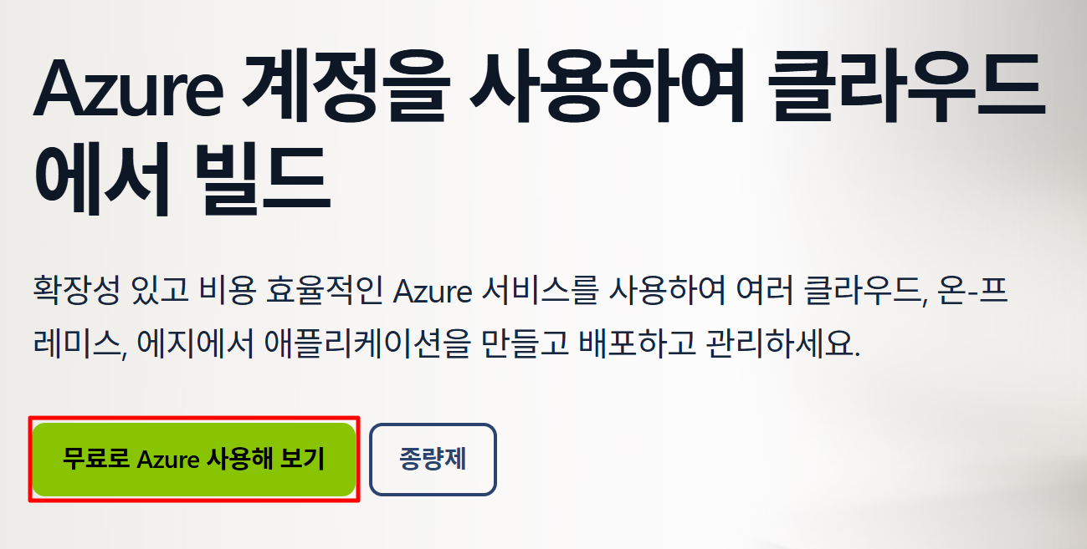
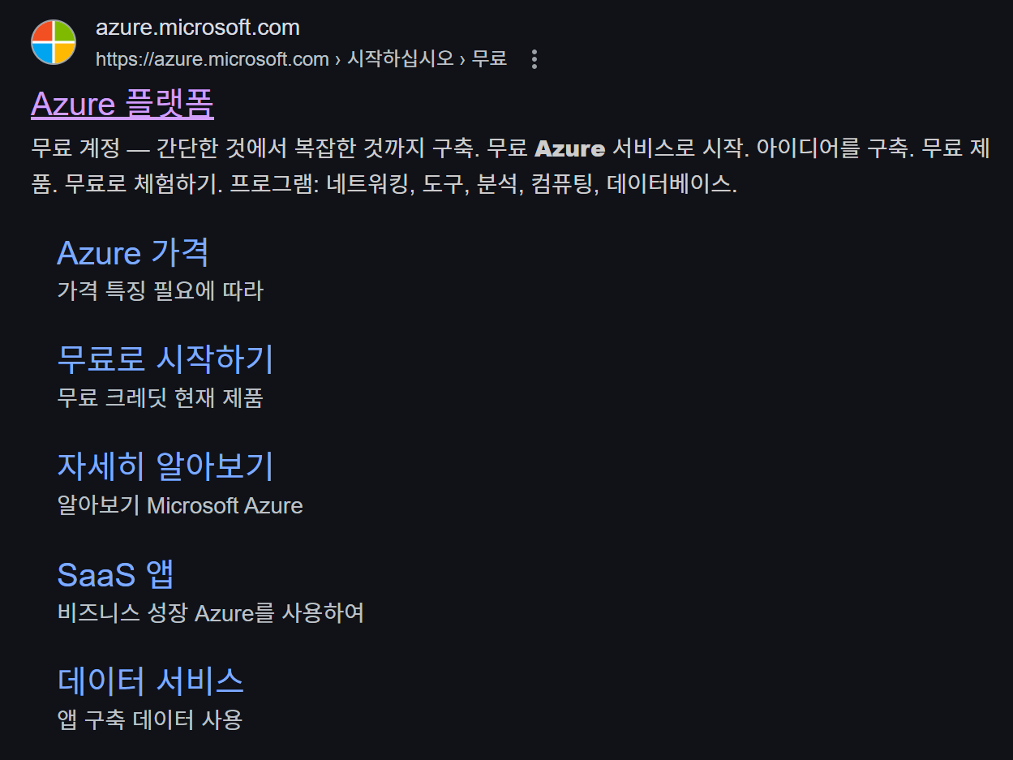
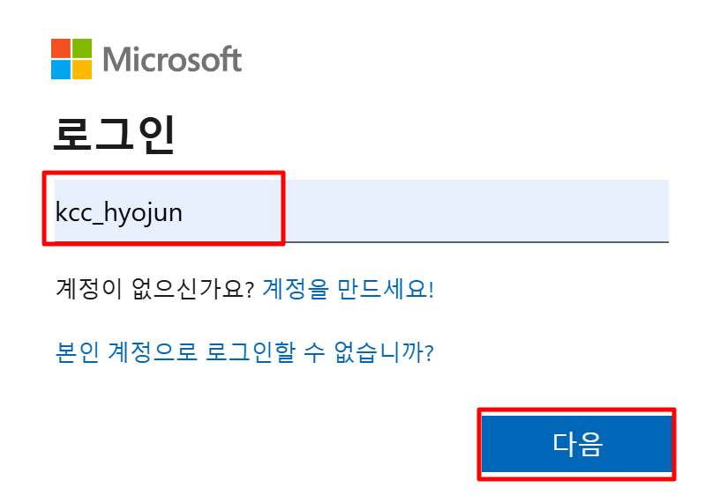
UiPath Integration Service – Azure Open AI 연결 가이드
Step 1. Azure 계정 생성
2. 무료로 Azure 사용해 보기 클릭
Azure 플랫폼 접근
3. MS 계정 로그인

Slide 3
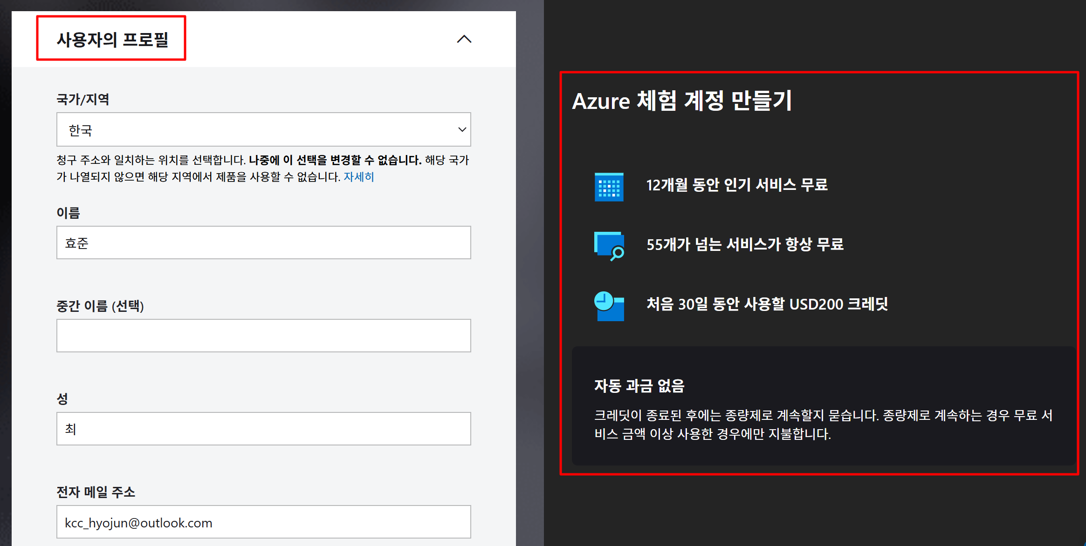
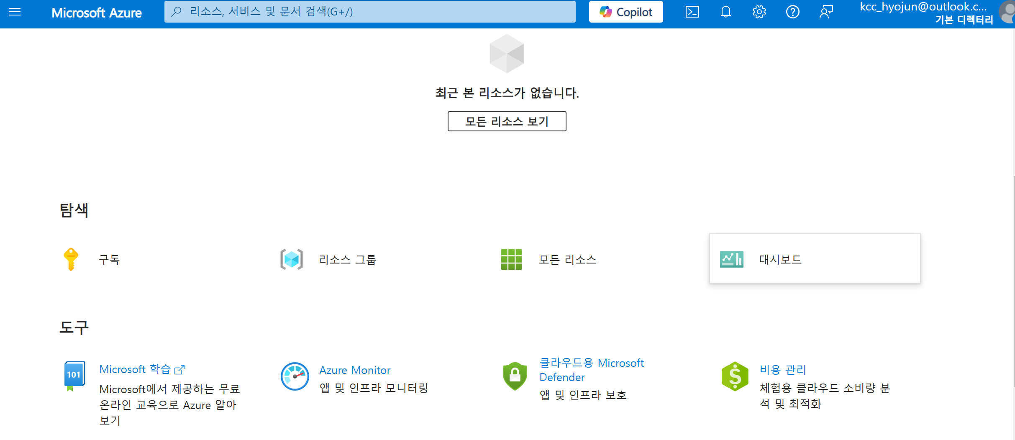
UiPath Integration Service – Azure Open AI 연결 가이드
Step 1. Azure 계정 생성
2. 계정 생성 완료
1. 사용자 프로필 생성 및 카드 ID 검증

Slide 4
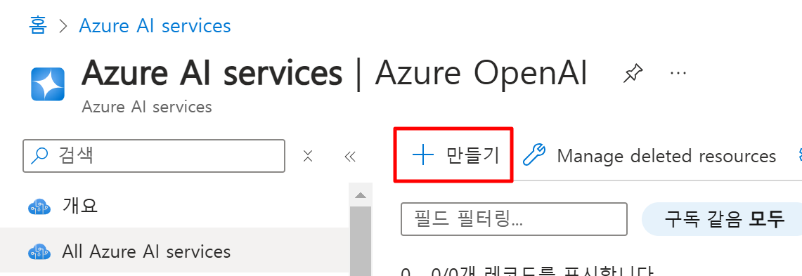
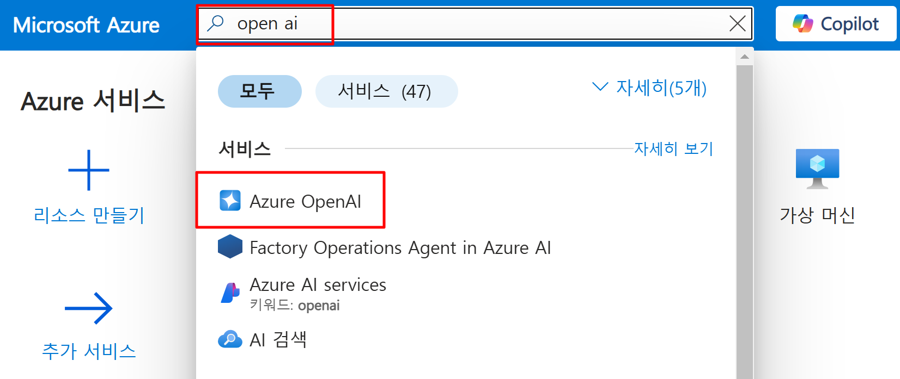
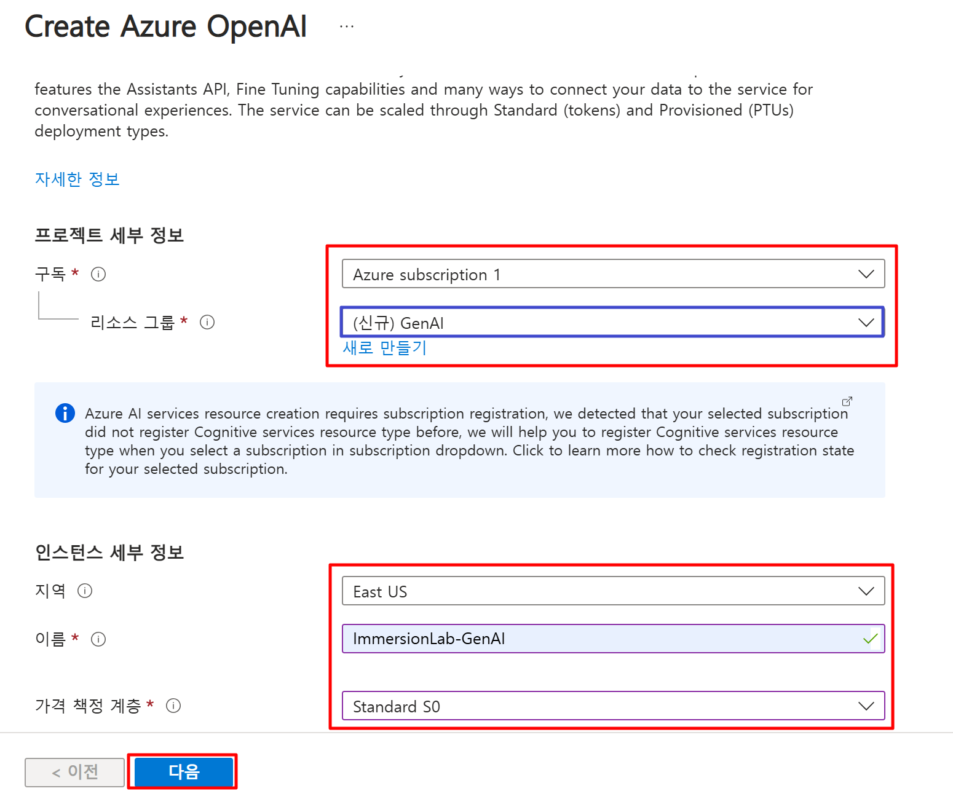
UiPath Integration Service – Azure Open AI 연결 가이드
Step 2. Open AI 서비스 생성
2. + 만들기 클릭
1. 검색창에 Open AI 입력 후, 서비스 – Azure OpenAI 클릭
3. 프로젝트 세부 정보 및 인스턴스 세부 정보 입력 후 다음 클릭 - 리소스 그룹이 없는 경우 새로 만들기

Slide 5
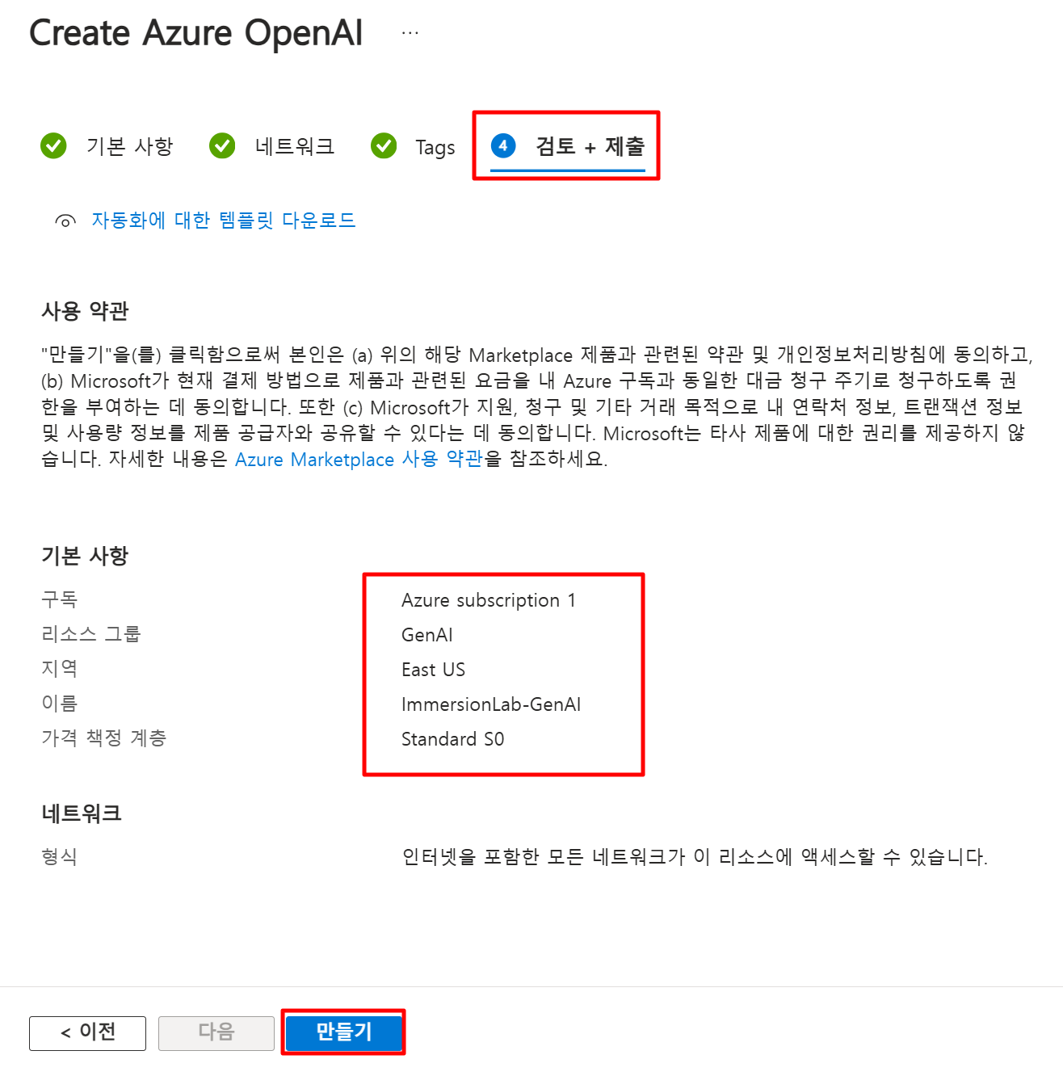
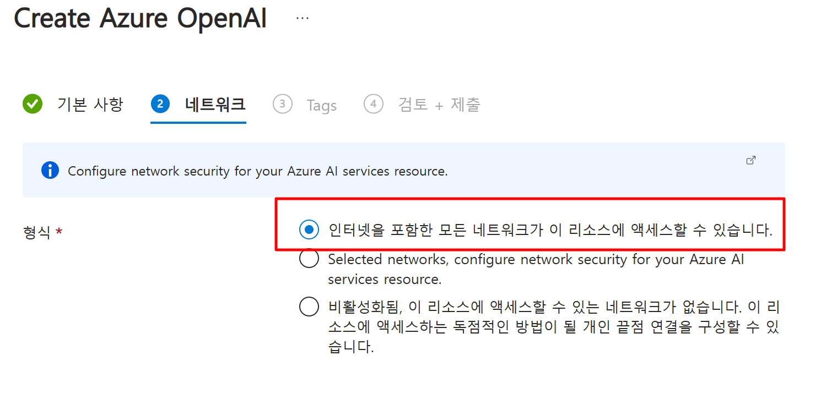
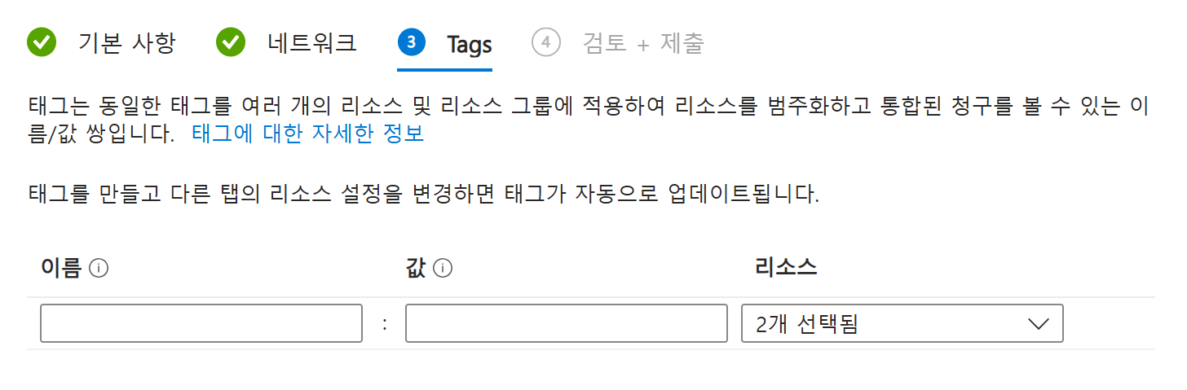
UiPath Integration Service – Azure Open AI 연결 가이드
Step 2. Open AI 서비스 생성
1. 모든 네트워크 엑세스 선택
3. 정보 확인 후,
만들기 클릭
2. 태그는 넘어가기

Slide 6
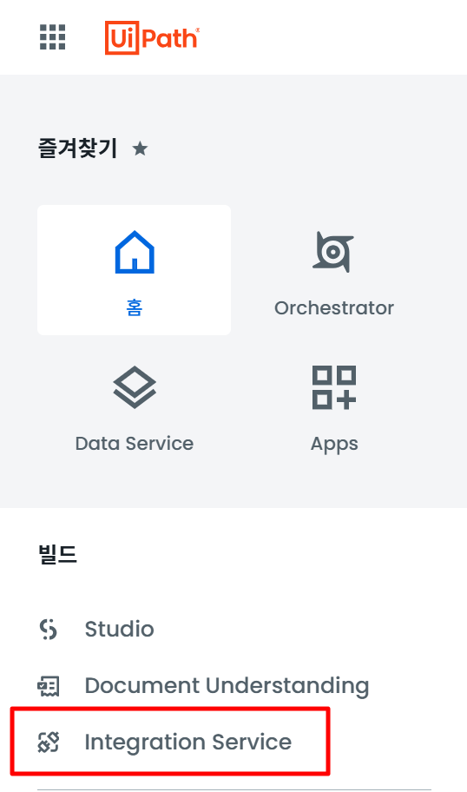
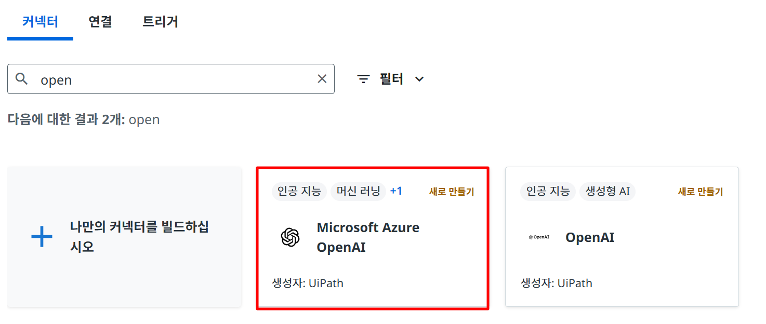
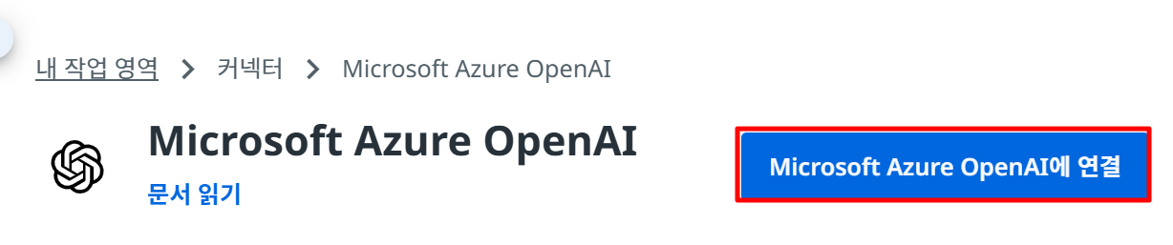
UiPath Integration Service – Azure Open AI 연결 가이드
Step 3. UiPath Integration Service 연결
2. Microsoft Azure Open AI 커넥터 선택
UiPath Cloud 접속
빌드 – Integration Service 탭 선택
3. Microsoft Azure Open AI에 연결 클릭

Slide 7
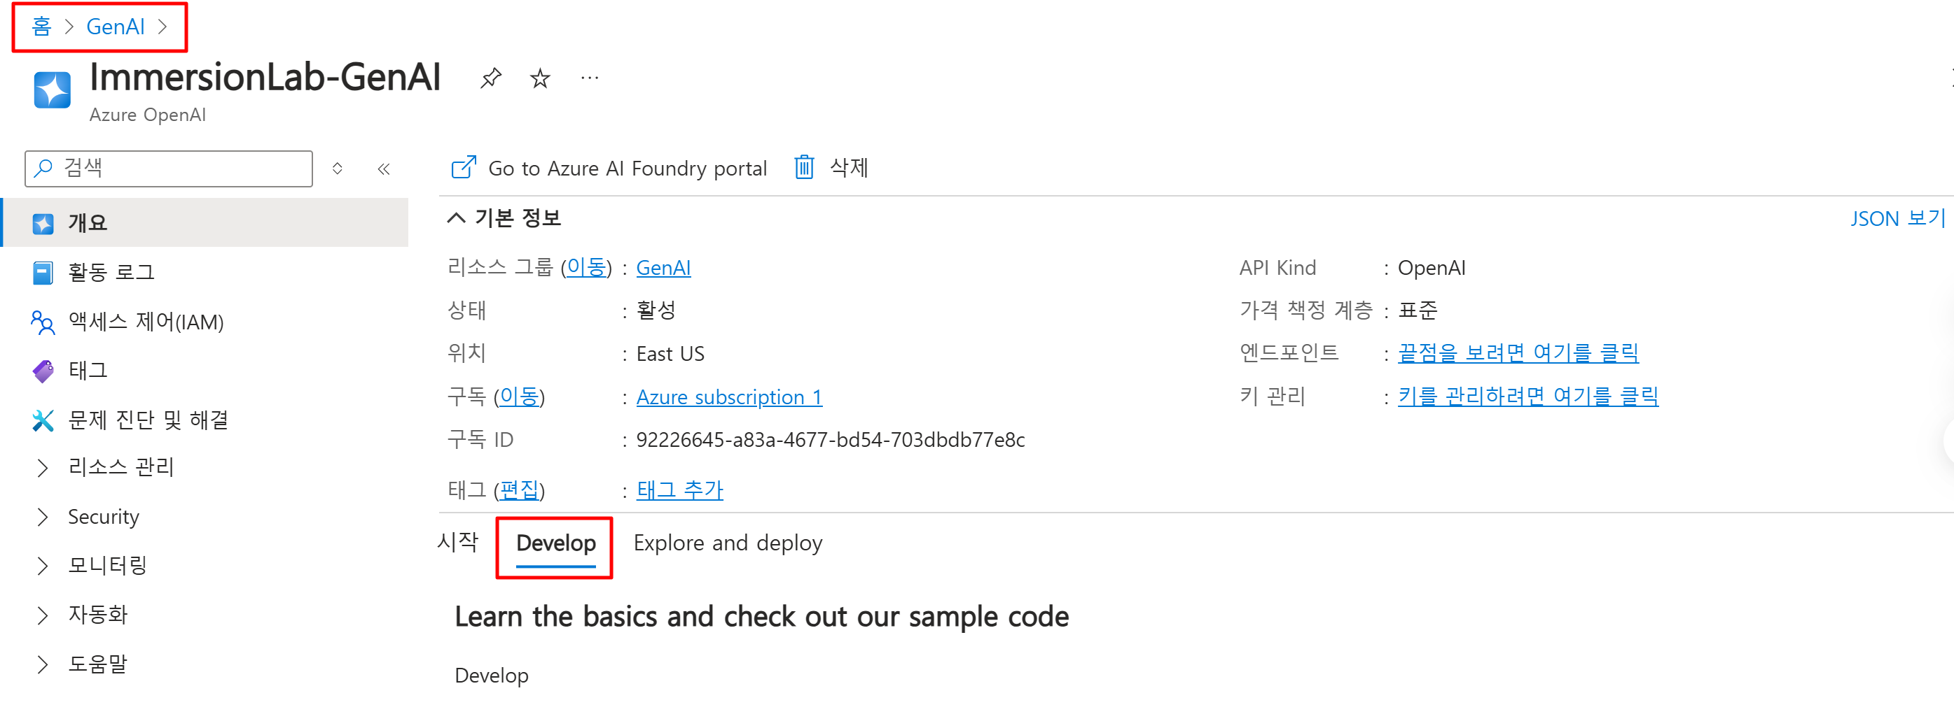
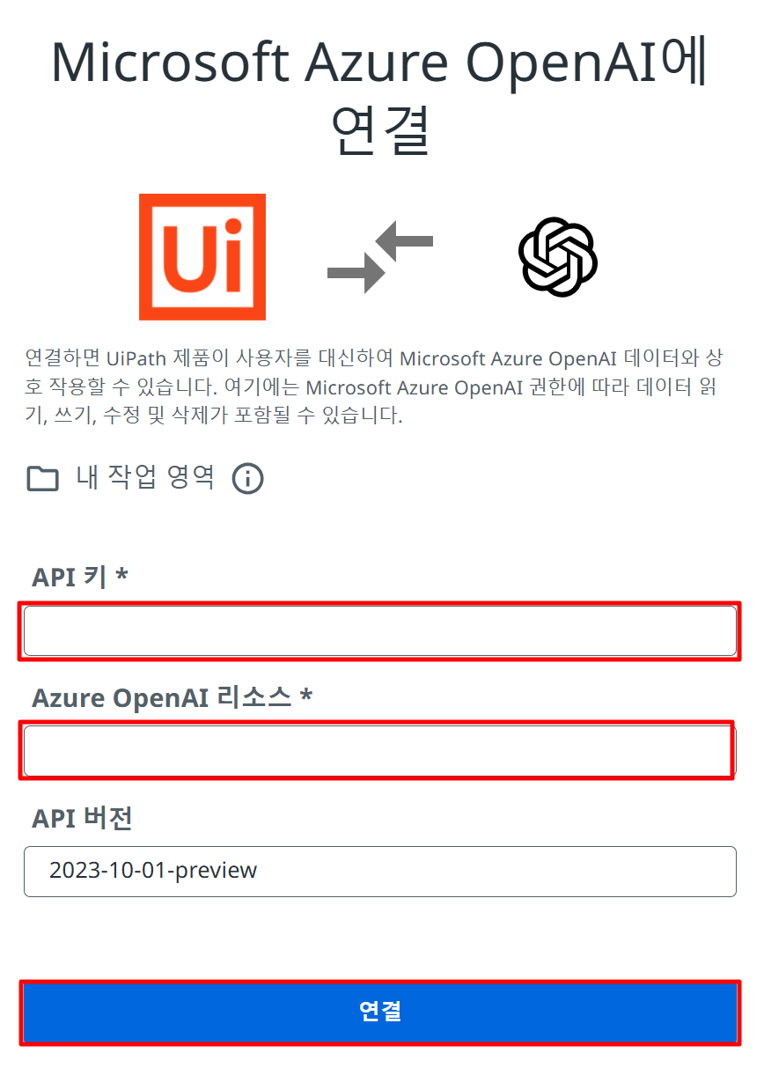
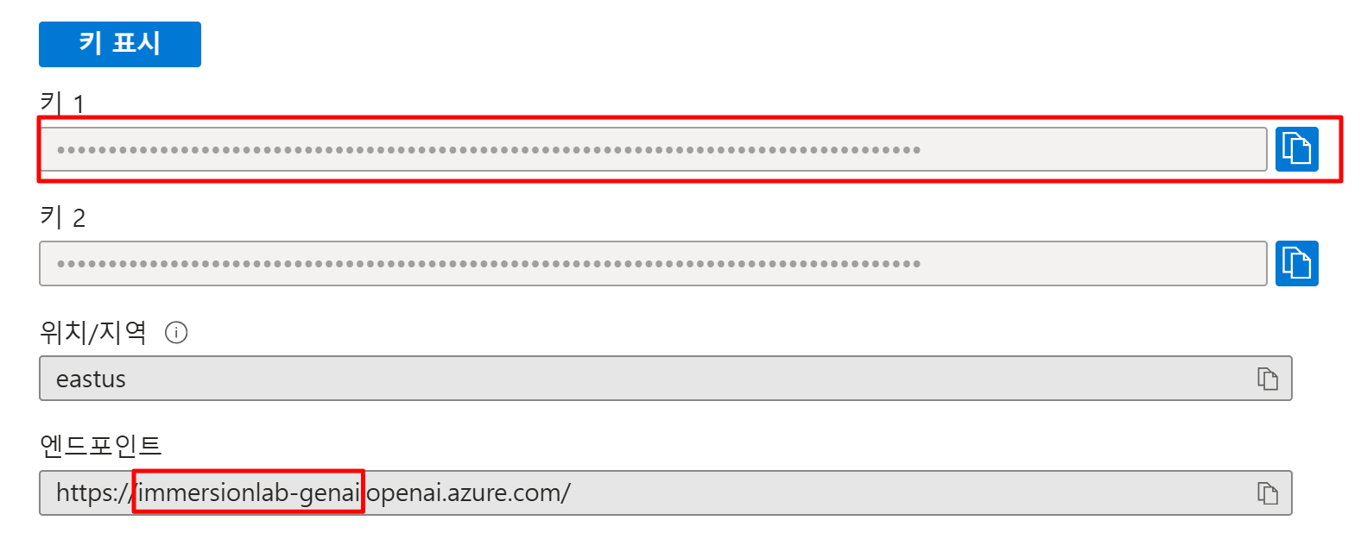
UiPath Integration Service – Azure Open AI 연결 가이드
Step 3. UiPath Integration Service 연결
2. 홈 > 리소스 그룹 > Azure OpenAI 이동
3. 개요 – Develop 선택
4. API 키와 리소스 이름 복사 후, 연결 창에 입력
1. API 키, Azure OpenAI 리소스 입력
3. Microsoft Azure Open AI에 연결 클릭

Slide 8
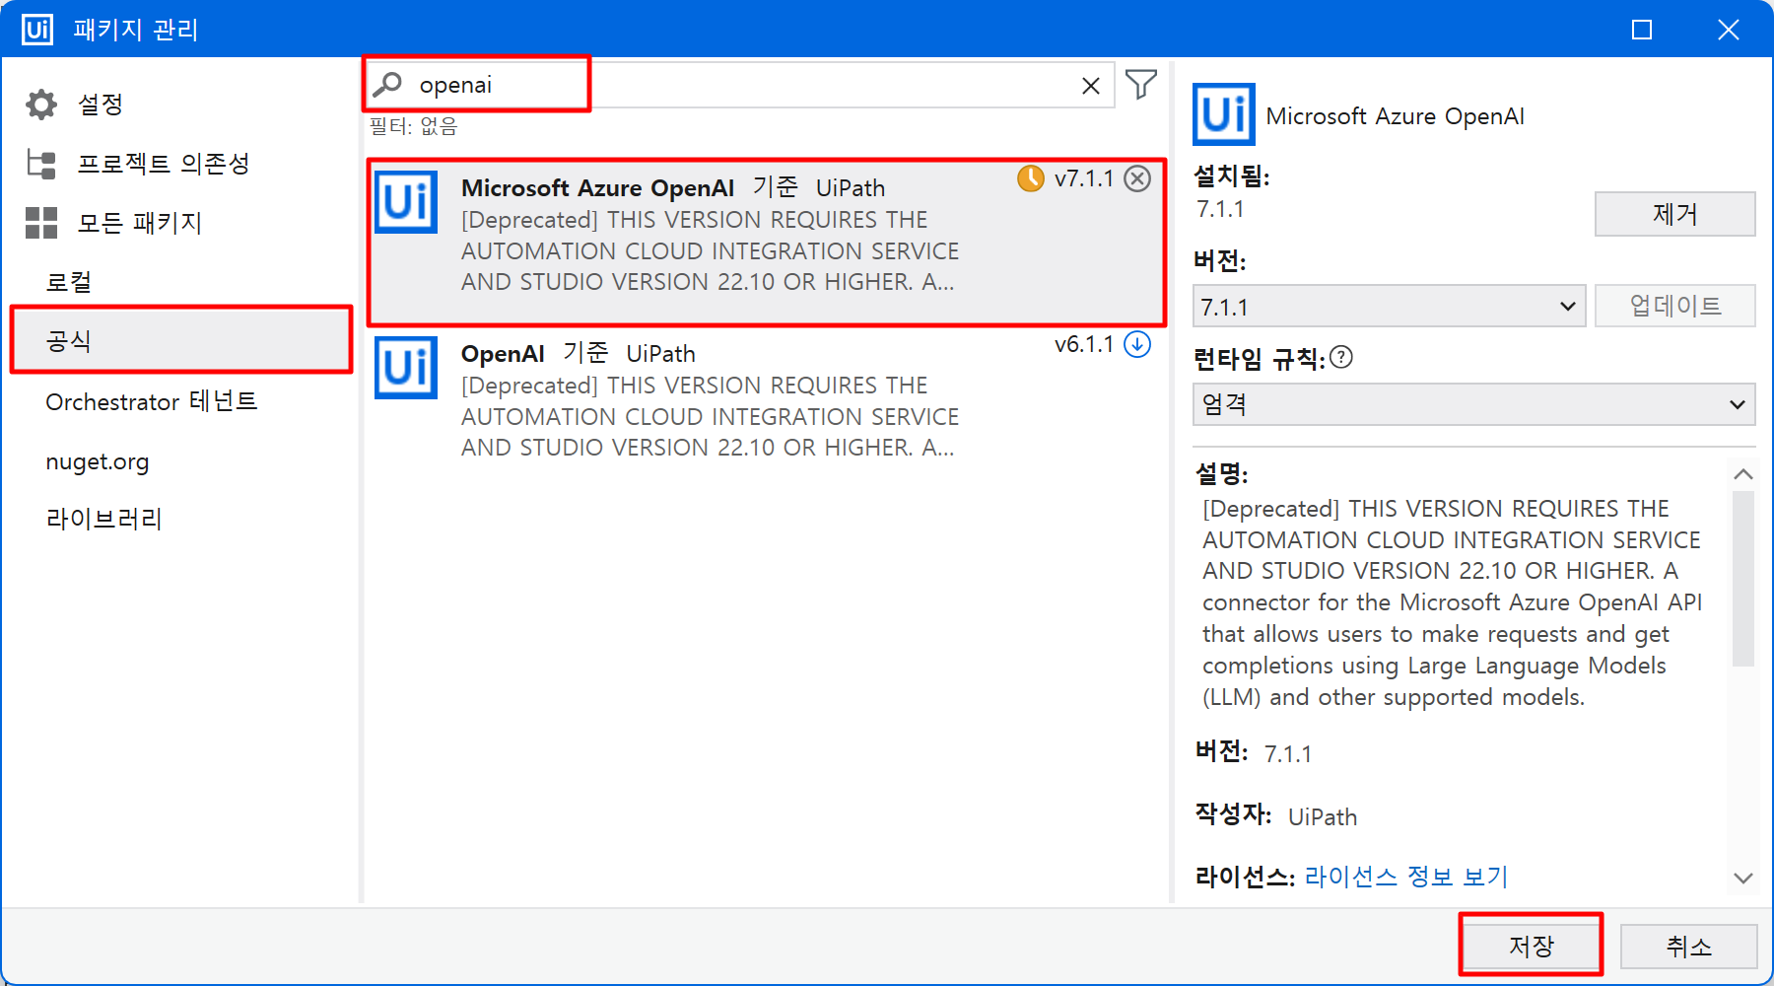
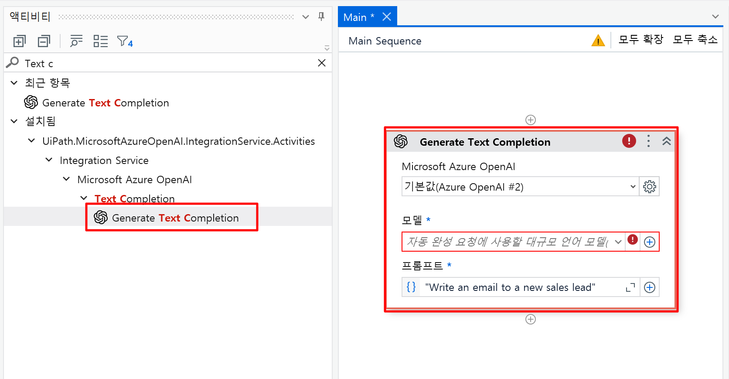
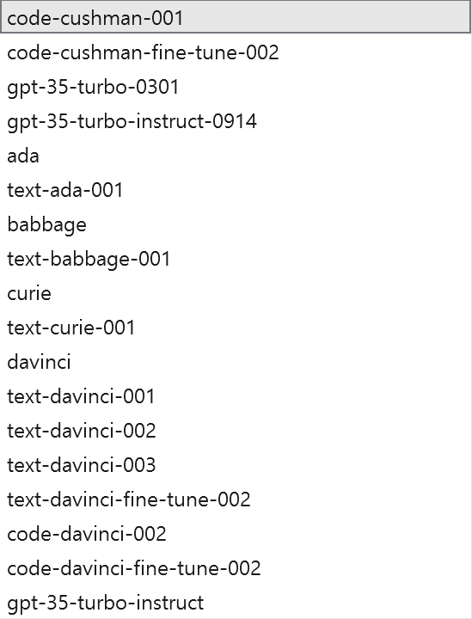
UiPath Integration Service – Azure Open AI 연결 가이드
Step 4. UiPath Studio Open AI 패키지 설치
3. Generate Text Completion
액티비티 드래그 앤 드롭
4. 지원 가능한 모델 확인
패키지 관리 – 공식 메뉴 접근
검색창에 OpenAI 입력 후 Microsoft Azure OpenAI 패키지 설치

Slide 9
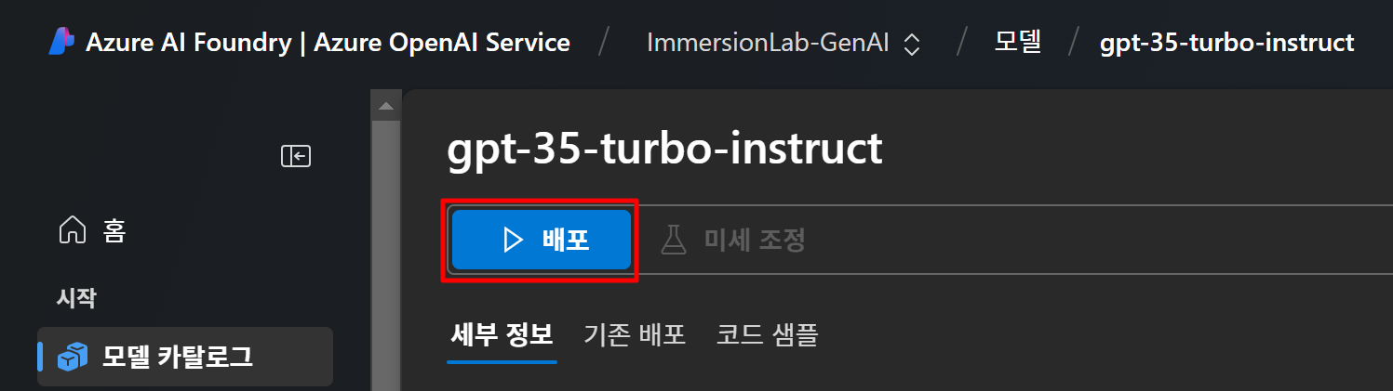
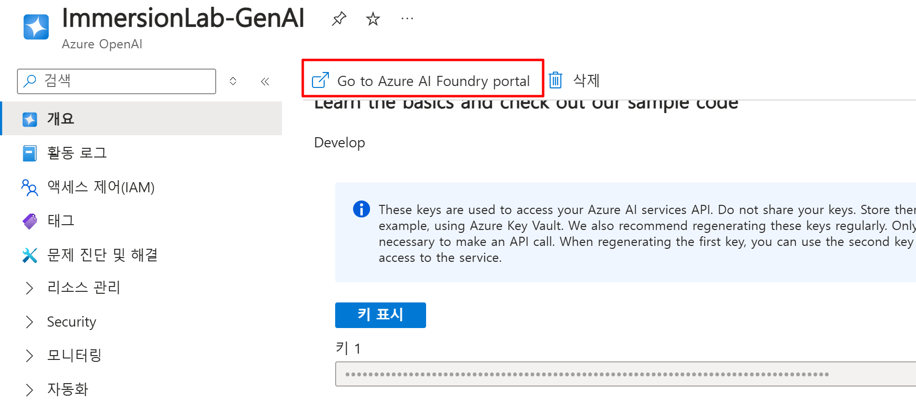
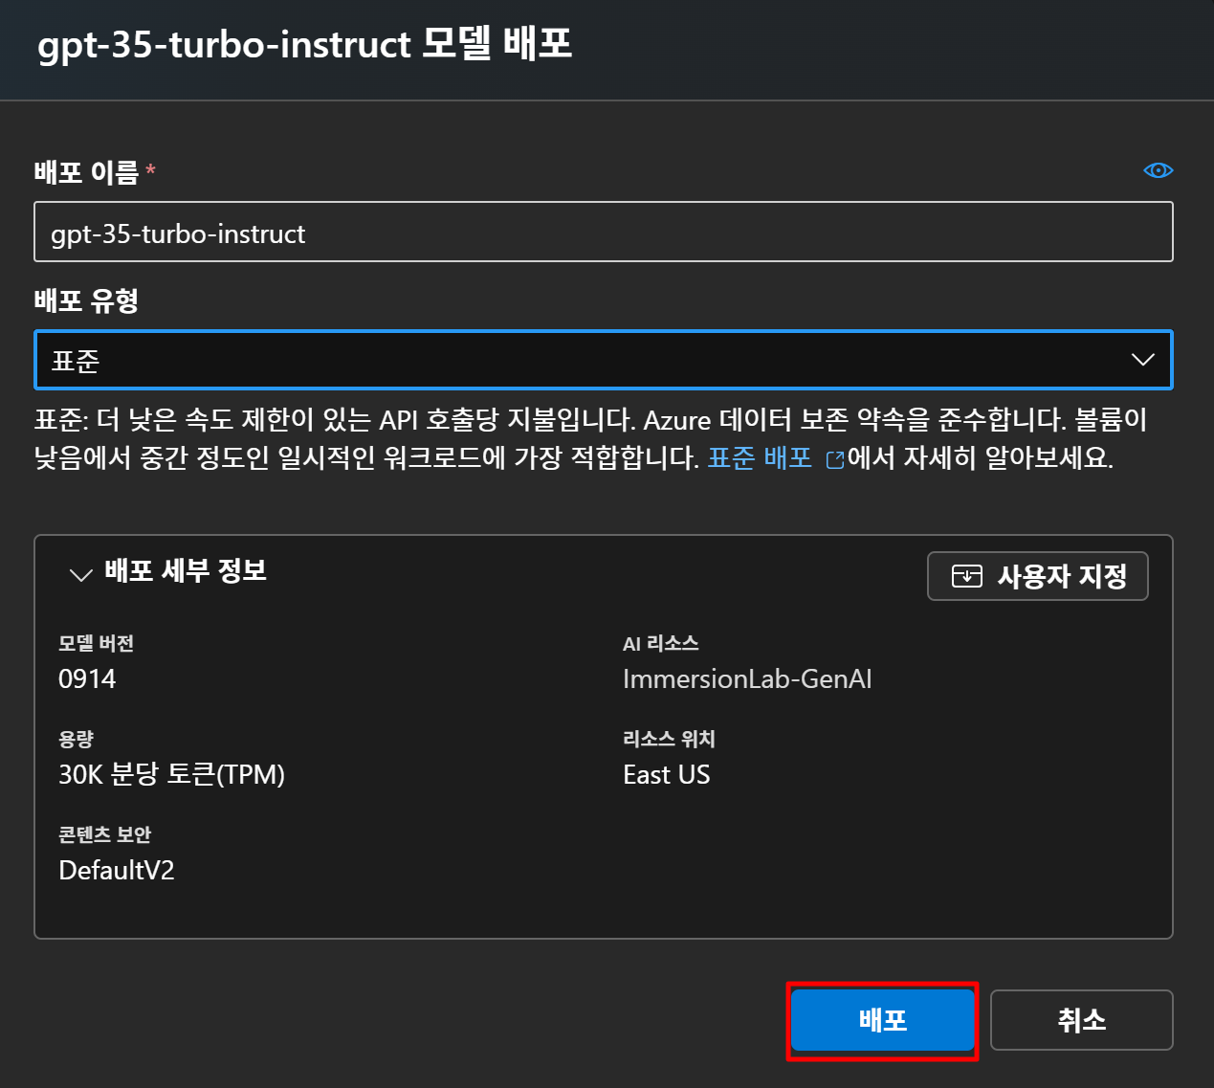
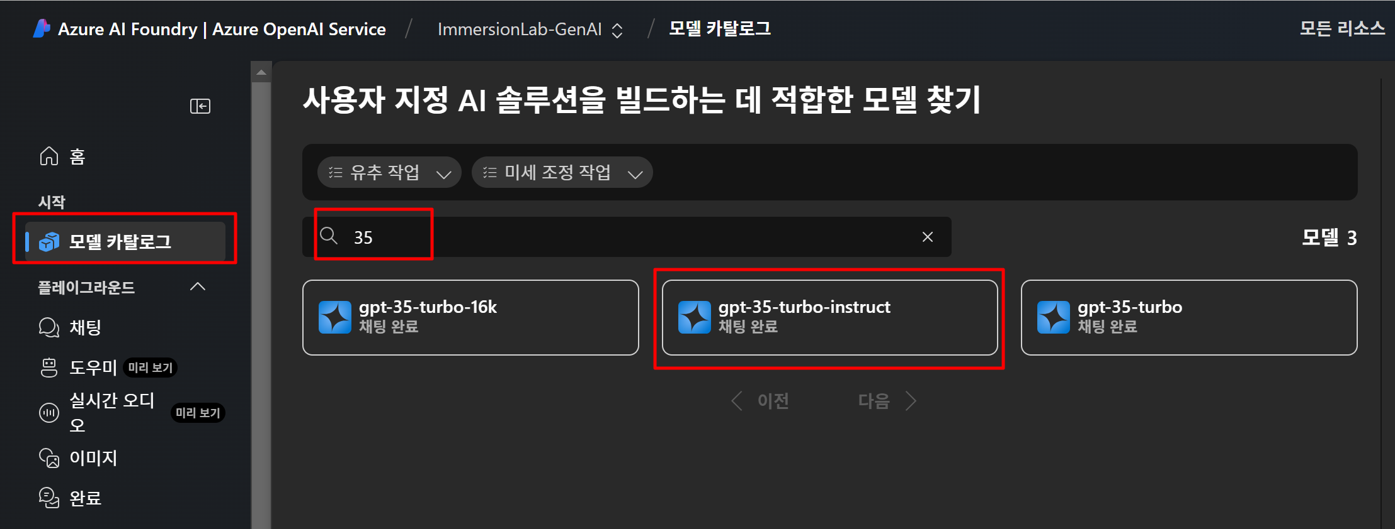
UiPath Integration Service – Azure Open AI 연결 가이드
Step 5. Open AI GPT 모델 설정
3. 배포 버튼 클릭
Go to Azure AI Foundry portal 클릭
2. 모델 카탈로그 – gpt-35-turbo-instruct 선택

Slide 10
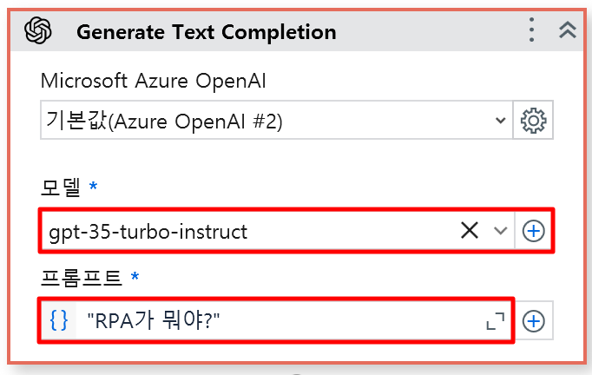
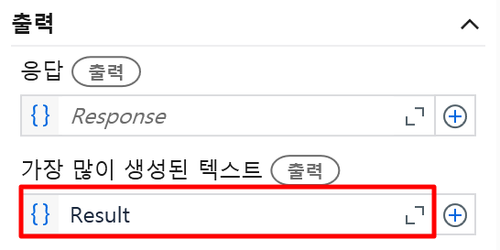
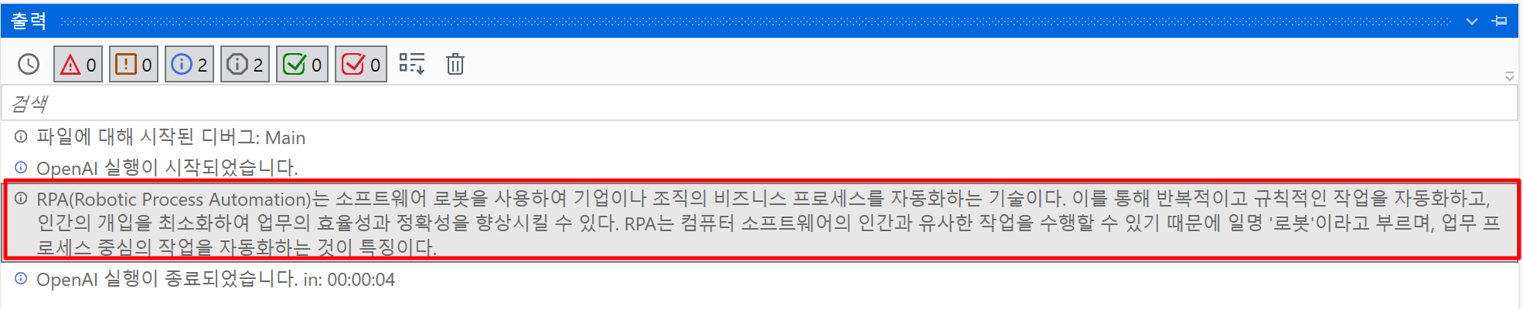
UiPath Integration Service – Azure Open AI 연결 가이드
Step 6. Studio 설정 후 테스트
2. 속성 – 출력 – 가장 많이 생성된 텍스트에 변수 생성
1. Step5 에서 배포한 모델 선택 및 프롬프트 작성
3. 출력 결과 확인

Slide 11

감사합니다.

